Slide 1
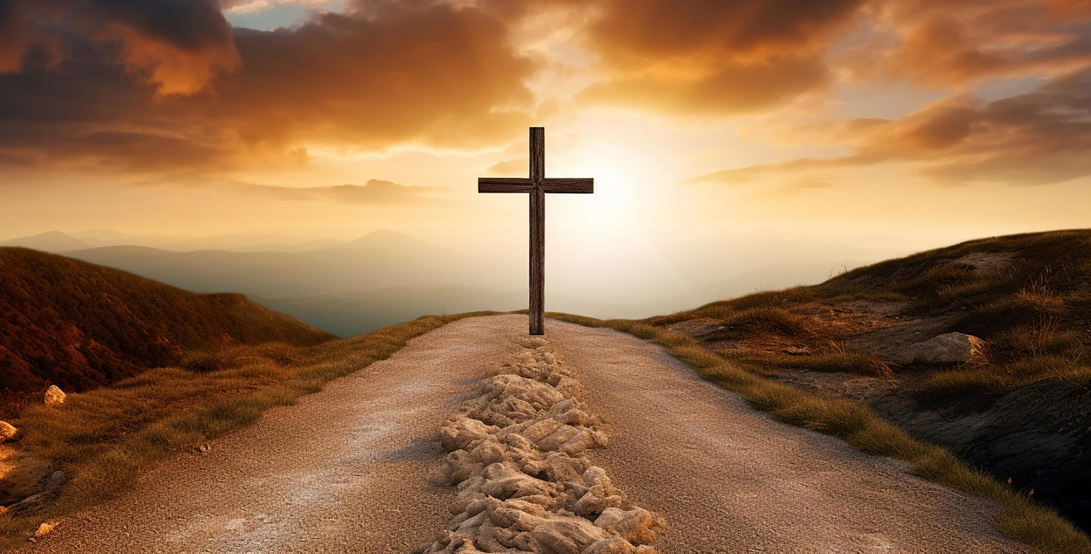
LIÇÃO 01
O INÍCIO DA CAMINHADA
07 de Abril 2024
2º trimestre 2024

Slide 2
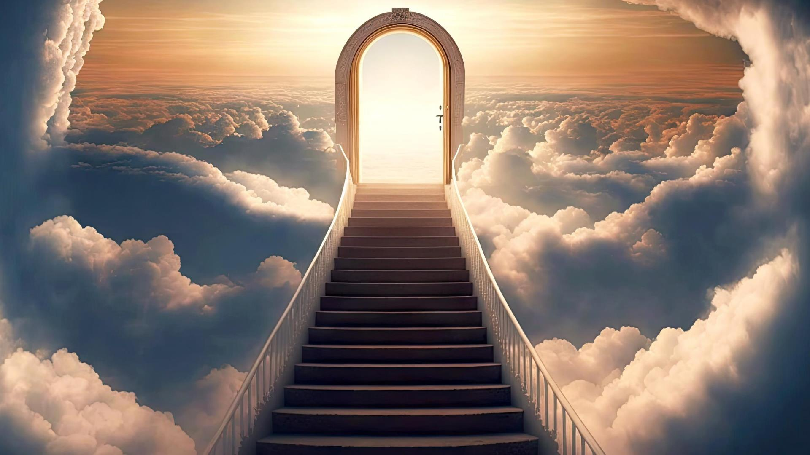
TEXTO ÁUREO
“Jesus respondeu e disse-lhe: Na verdade, na verdade te digo que aquele que não nascer de novo não pode ver o Reino de Deus.” (Jo 3.3)

Slide 3
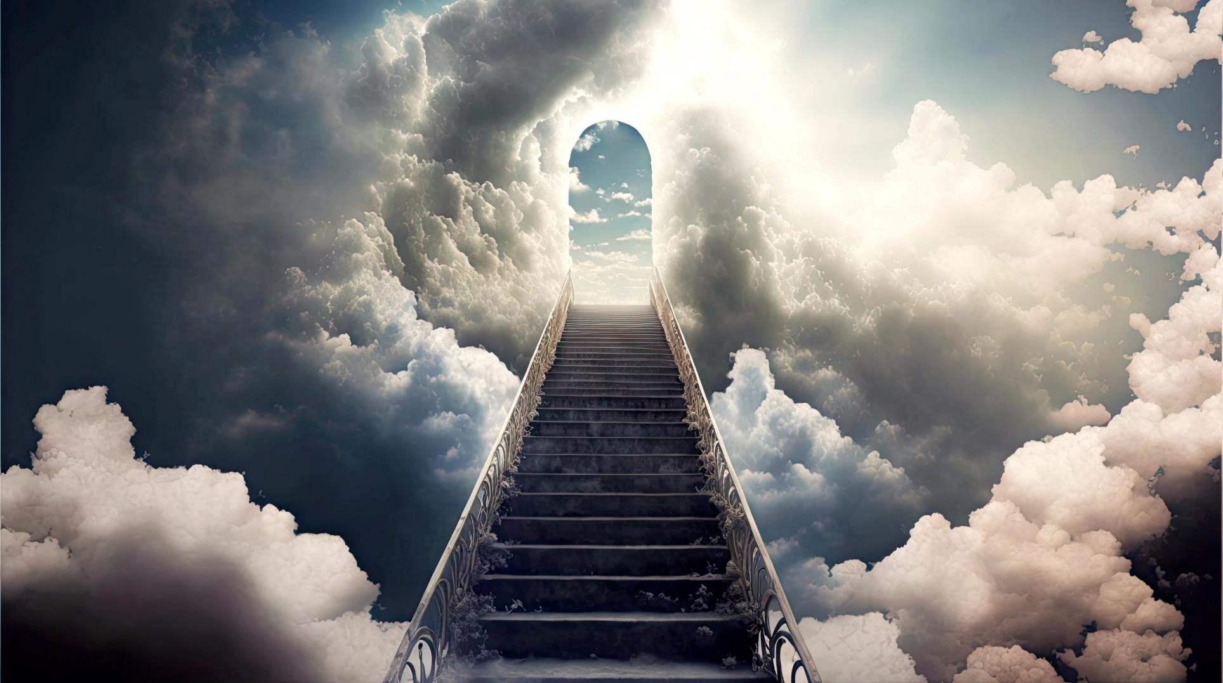
VERDADE PRÁTICA
O Novo Nascimento marca o início da jornada do crente em Jesus Cristo.

Slide 4
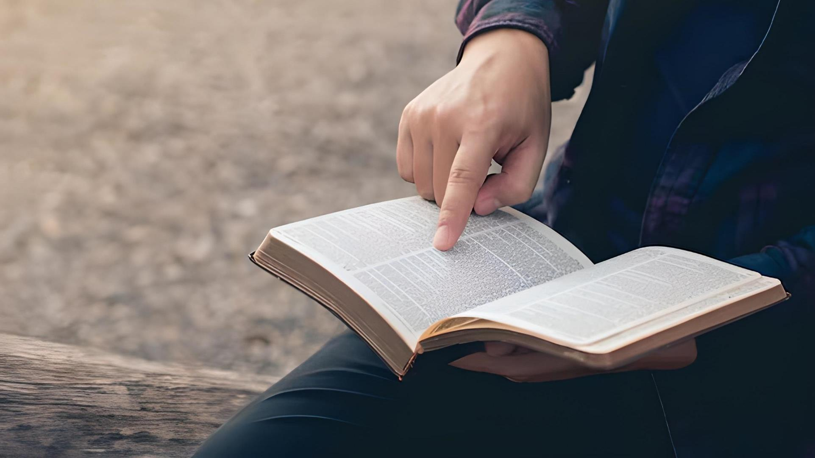
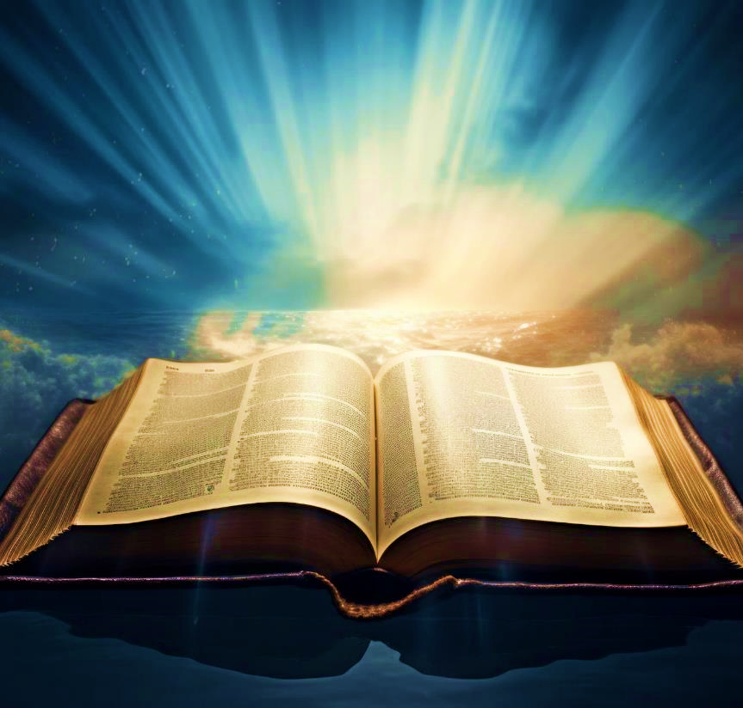
TEXTO
BÍBLICO
João 3.1-8

Slide 5
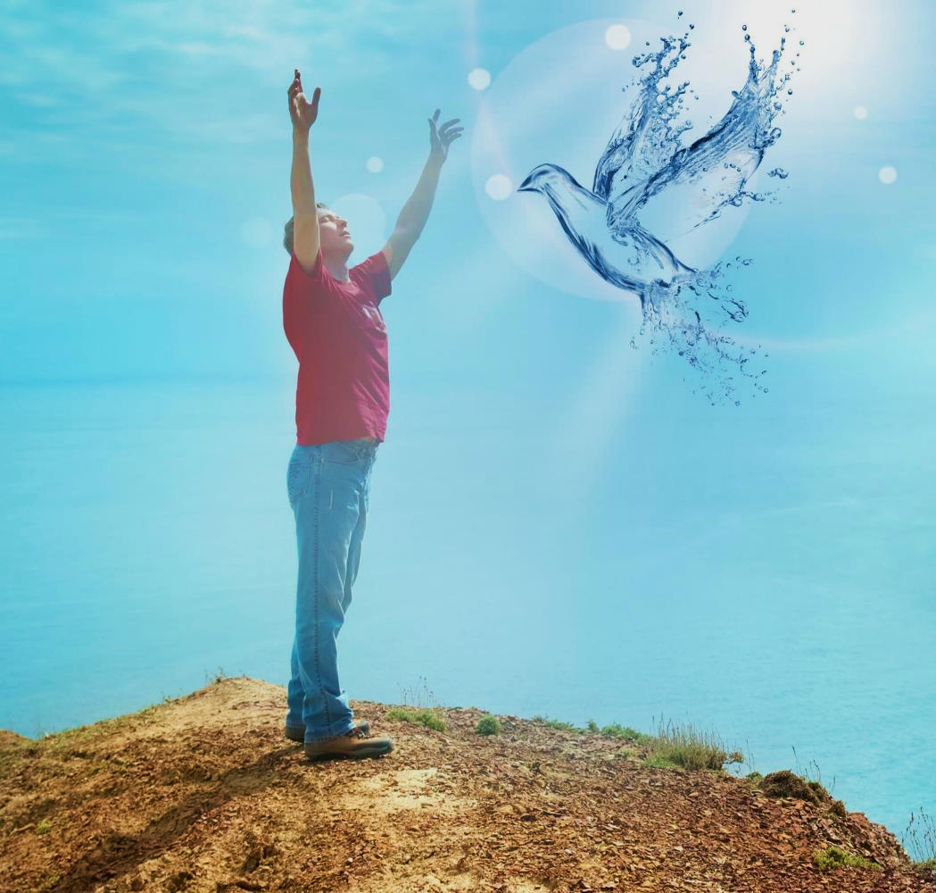
INTRODUÇÃO
Neste trimestre, estudaremos a Jornada do Cristão. Para iniciarmos aos nossos estudos, temos o propósito de compreender o início de nossa caminhada com Cristo e o quanto somos agraciados com a presença da Santíssima Trindade nessa trajetória.
Conceituaremos também o Novo Nascimento e o estudaremos como uma experiência proveniente do Espírito Santo, conforme as Escrituras nos apresentam. Finalmente, mostraremos a importância do Novo Testamento no início dessa jornada de fé.

Slide 6
COMENTARISTA DA LIÇÃO
Para nos auxiliar neste estudo, contaremos com o pastor Osiel Gomes, líder da AD em Tirirical (MA), doutorando em teologia, conferencista e autor de várias obras publicadas pela CPAD. O pastor Osiel Gomes é o comentarista deste trimestre.

Slide 7
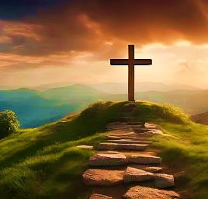
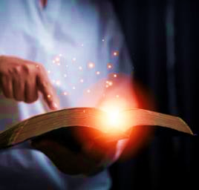
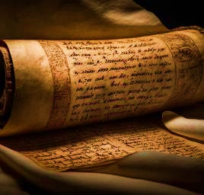
OBJETIVOS DA LIÇÃO
1. Explicar o sentido da caminhada com Cristo
2. Ensinar a respeito da doutrina do Novo Nascimento
3. Enfatizar a importância do Novo Testamento para a formação de quem inicia a caminhada cristã

Slide 8
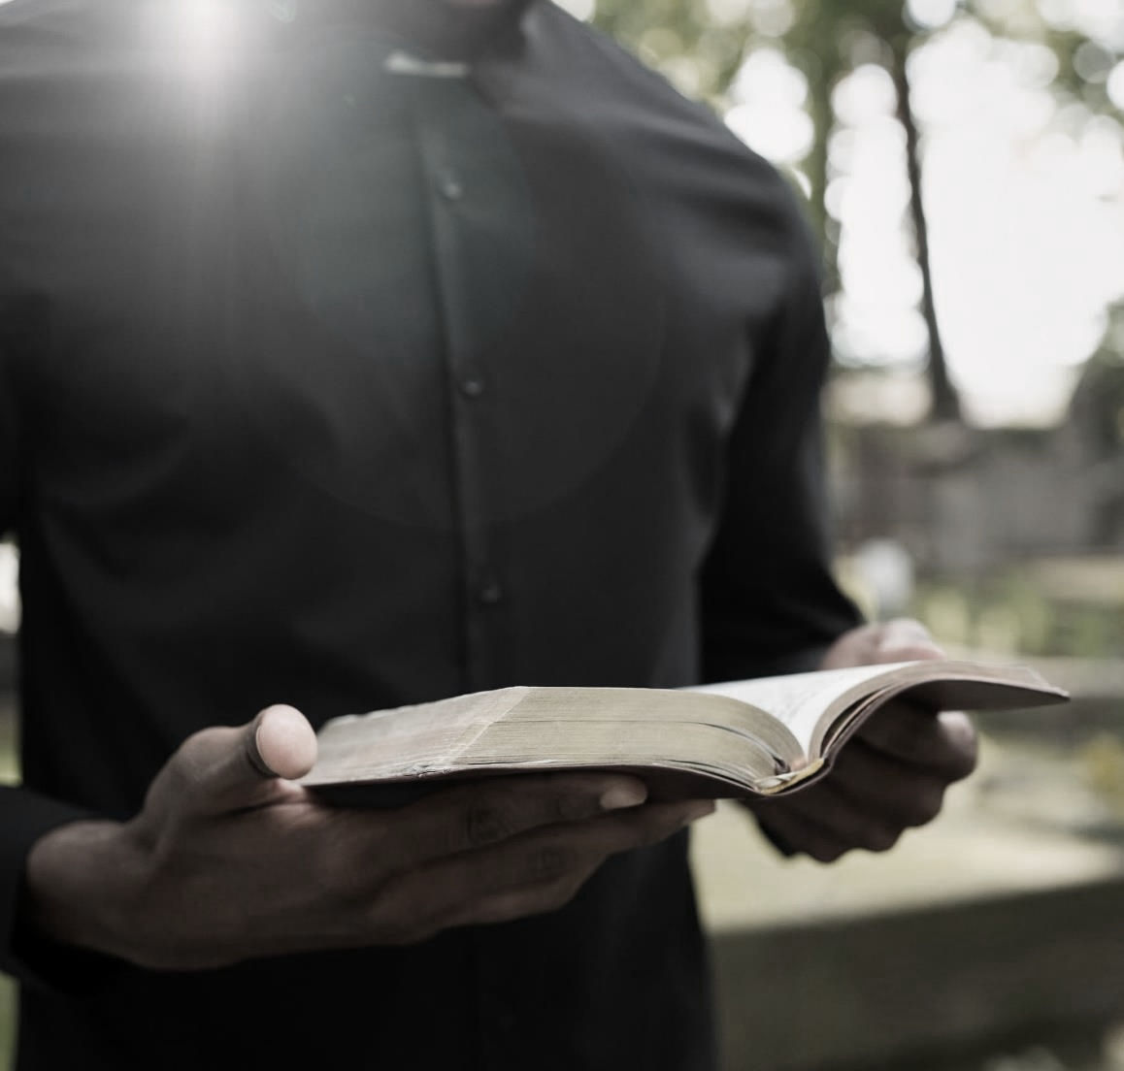
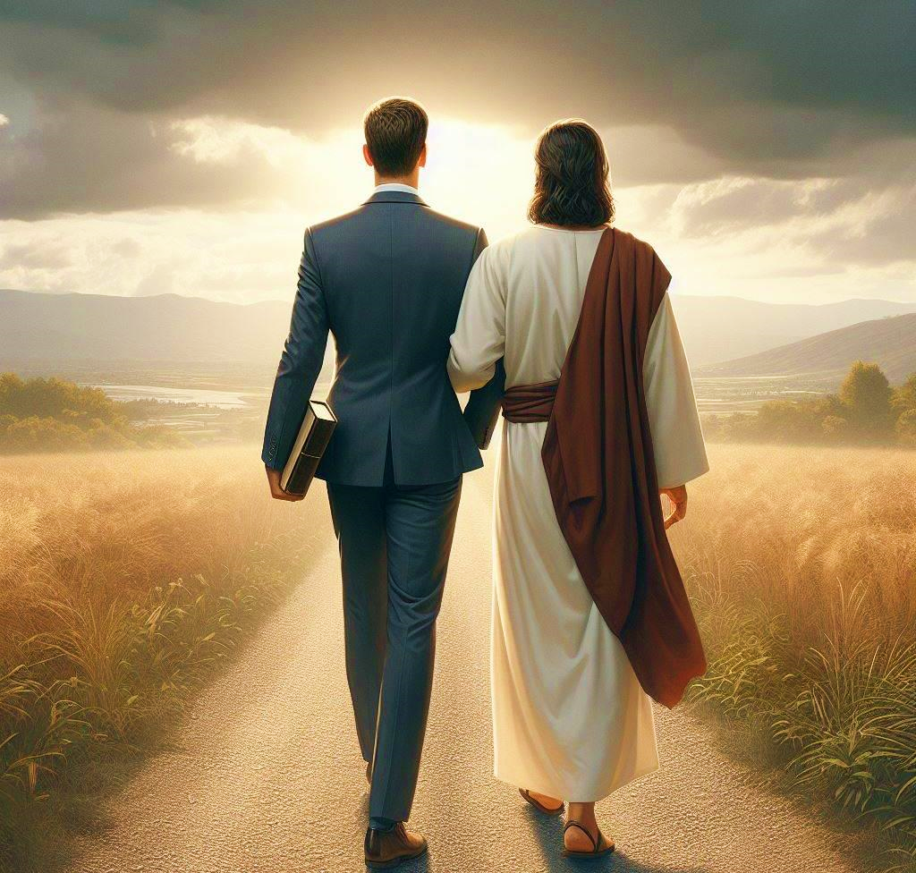
I - A CAMINHADA COM CRISTO

Slide 9
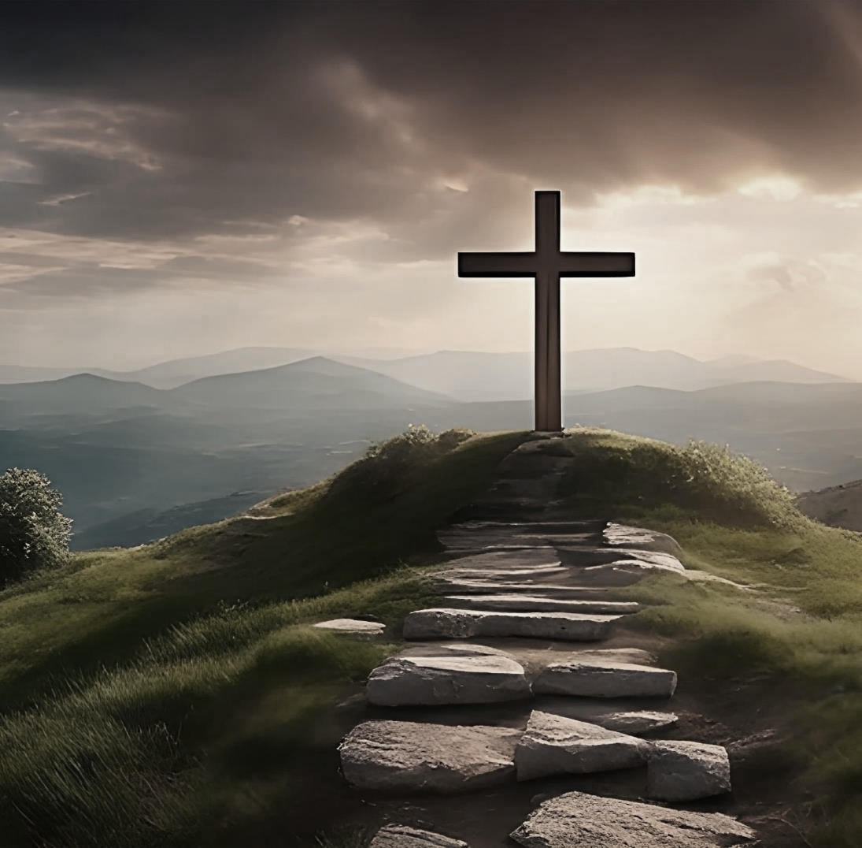
I - A CAMINHADA COM CRISTO
1. Compreendendo os dois caminhos
Na história humana, temos dois caminhos: o da vida natural e o da vida com Cristo.

Slide 10
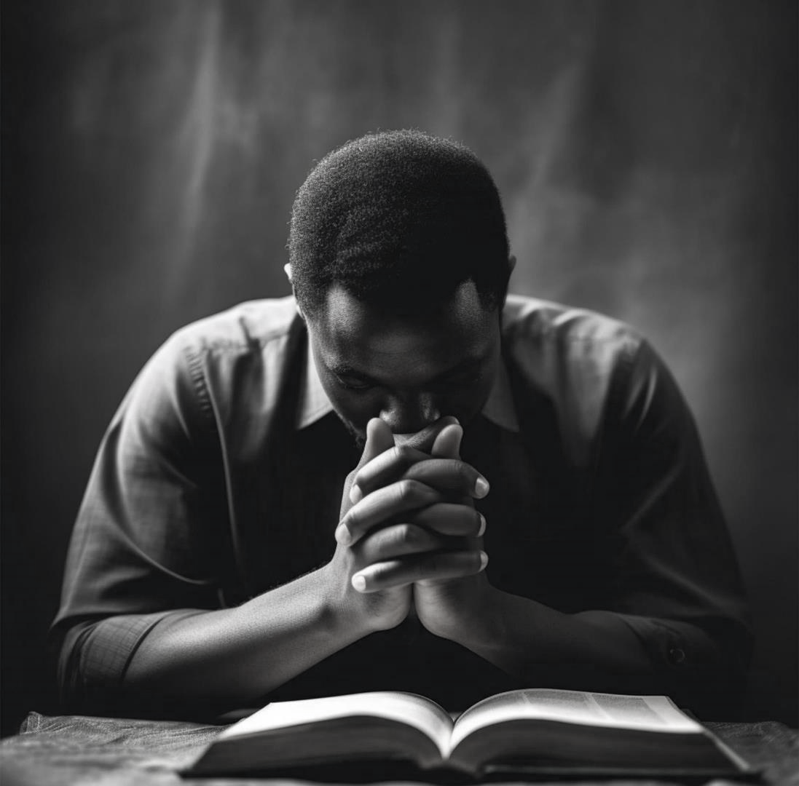
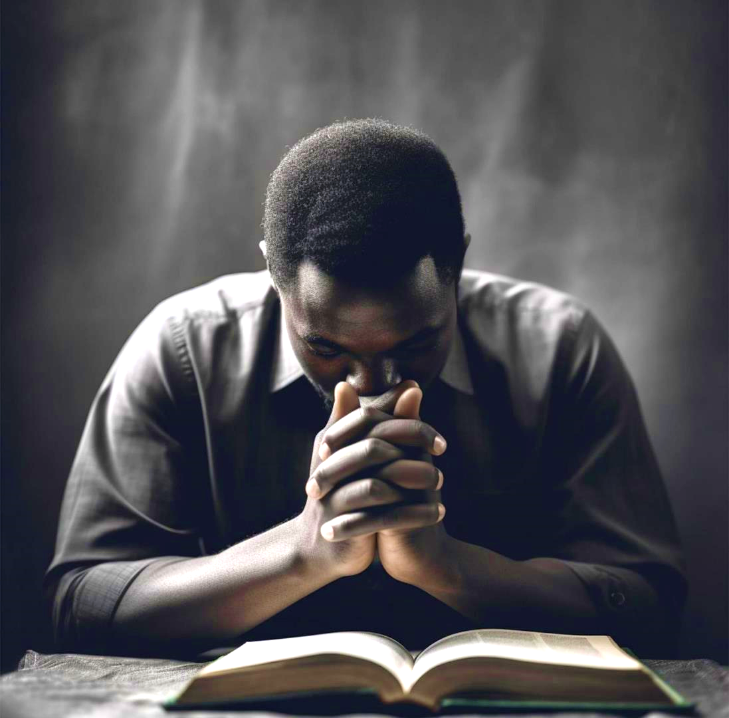
I - A CAMINHADA COM CRISTO
2. Os três companheiros da nossa caminhada
Quando recebemos Jesus como Salvador, Deus passa a ser o nosso Pai (Ef 1.3-6). Além do Pai, temos também o seu Filho como aquEle que nos concede a vitória contra o pecado e toda a sorte de males (1 Co 15.57).

Slide 11
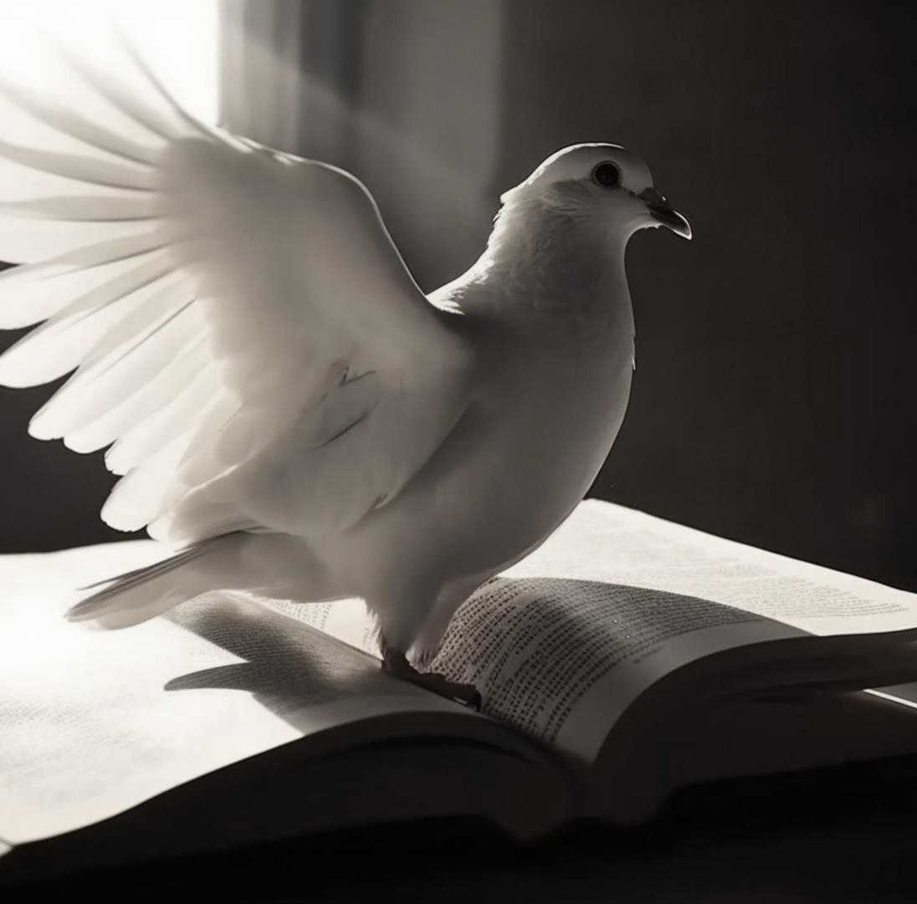
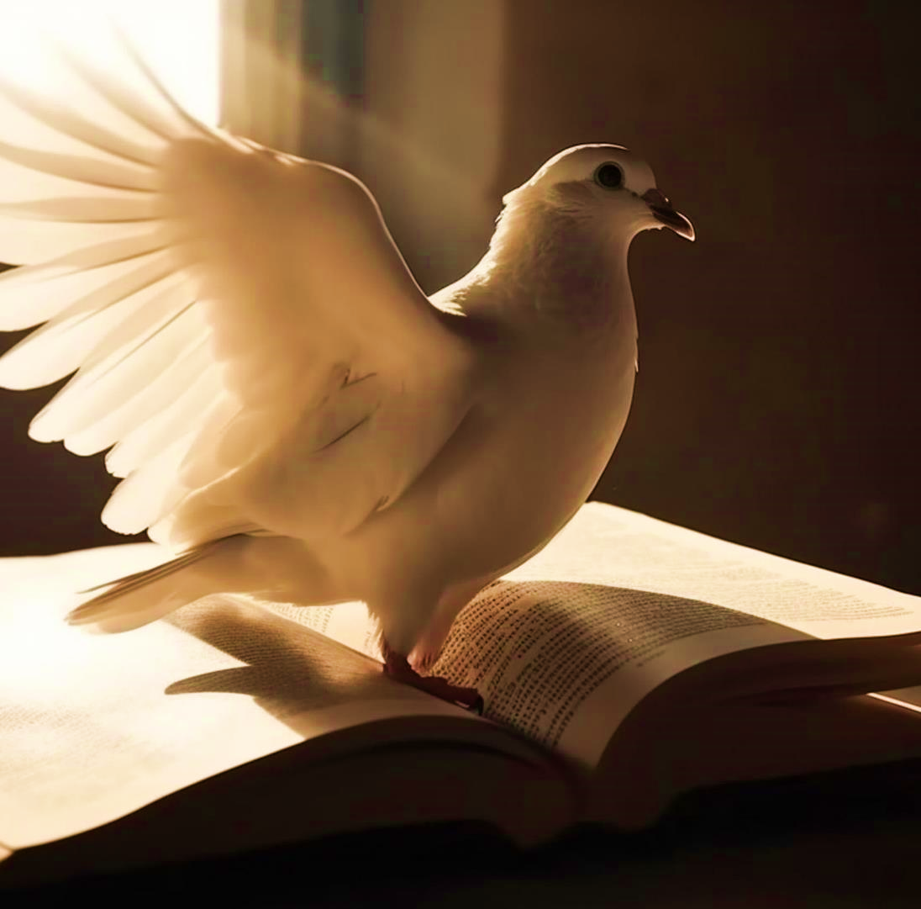
I - A CAMINHADA COM CRISTO
2. Os três companheiros da nossa caminhada
Finalmente, temos agora o terceiro membro da trindade, o Espírito Santo como nosso auxiliador e consolador
(Jo 14.26).

Slide 12
I - A CAMINHADA COM CRISTO
Sinopse I
A história humana compreende dois caminhos: o da vida natural e o da vida espiritual.

